Slide 1




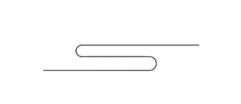
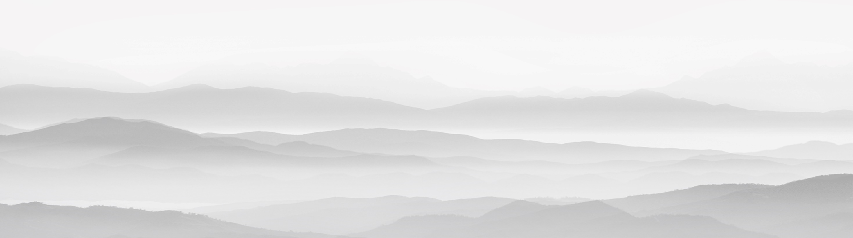


强国志，报国行
高中部 熊环芹

Slide 2



2020年伊始，新型冠状病毒感染的肺炎疫情牵动着无数国人的心。这不仅是对我国治理体系和能力的一次大考，更是对中华民族民族意志和民族精神的一次严峻考验。在这一关键时期，全国人民贯彻落实习近平总书记重要讲话、重要指示精神，坚定信心、同舟共济、科学防治、精准施策，弘扬中华民族的伟大民族精神，增强向心力、凝聚力和战斗力，切实维护人民群众生命安全、维护社会大局稳定，坚决打赢疫情防控阻击战。

Slide 3


一、以伟大民族精神为支撑，中华民族形成了强大的向心力和战斗力
2003年抗击非典
我国是世界上第一个完成4株新型冠状病毒全基因测序的国家，广大科研工作者以宝贵的科研攻关和创新创造精神，研发出“免疫荧光法”快速诊断技术等，为寻找冠状病毒来源、研制诊断试剂等奠定了坚实基础。
2008年一月自然灾害
中国人民解放军在第一时间投入救灾，先后出动10多万名官兵、30余万名民兵预备役人员，在较短的时间内促成了“保交通、保供电、保民生”目标的实现，彰显了中国人民在自然灾害面前不屈不挠和艰苦奋斗的精神品格。
2008年汶川地震
北京、上海、广东等19个省市对重灾区县（区、市）进行对口支援，为灾后恢复重建工作提供了有力资金、技术和人才支撑，这既体现了集中力量办大事的我国国家制度和国家治理体系的显著优势，也体现了中国人民巨大的凝聚力和团结协作精神。

Slide 4
以伟大的民族精神为支撑，中华民族形成了强大的向心力和战斗力，始终葆有勇于追求和实现梦想的执着精神；
在应对生存安全与发展安全、传统安全威胁与非传统安全威胁的过程中，以前所未有的昂扬意志坚毅持守、慷慨趋赴，坚定不移地为实现中国梦而奋斗。

Slide 5


二、“平凡而又伟大的英雄”
一张张布满勒痕的脸、一双双被消毒液侵蚀开裂的手、一把把为避免交叉感染而剪了的发辫，一个个蜷缩在地上暂得休息的身影，年轻的医护人员凝视自己的战场，心无旁骛。

Slide 6
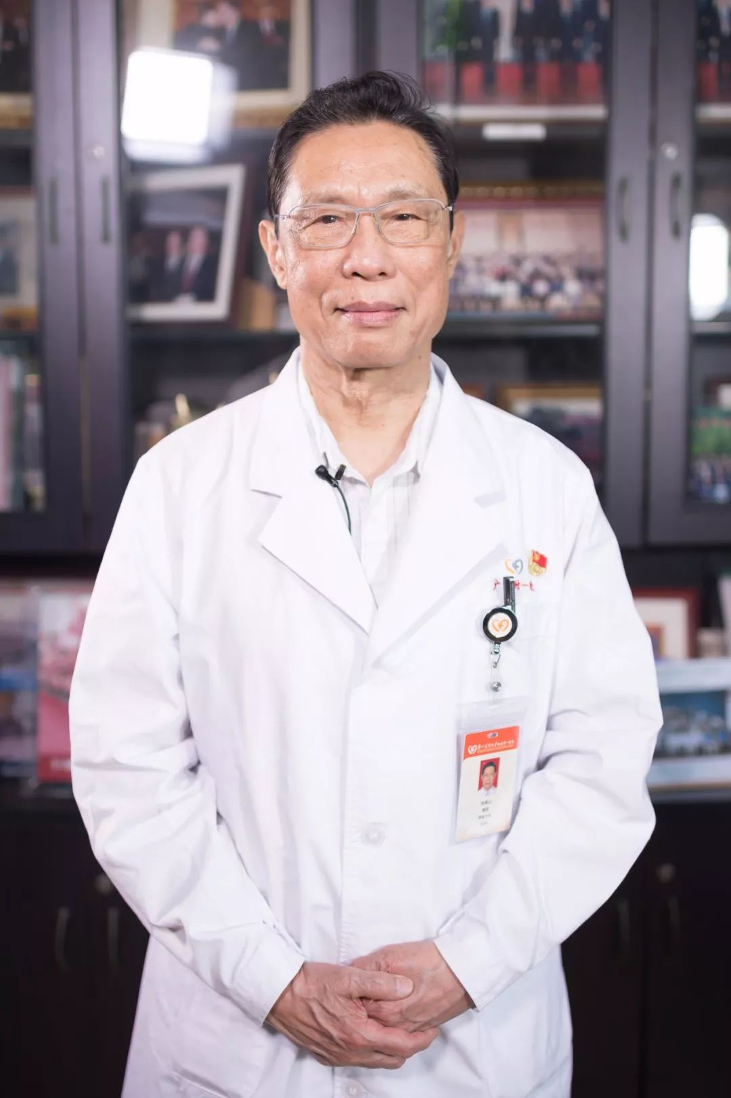
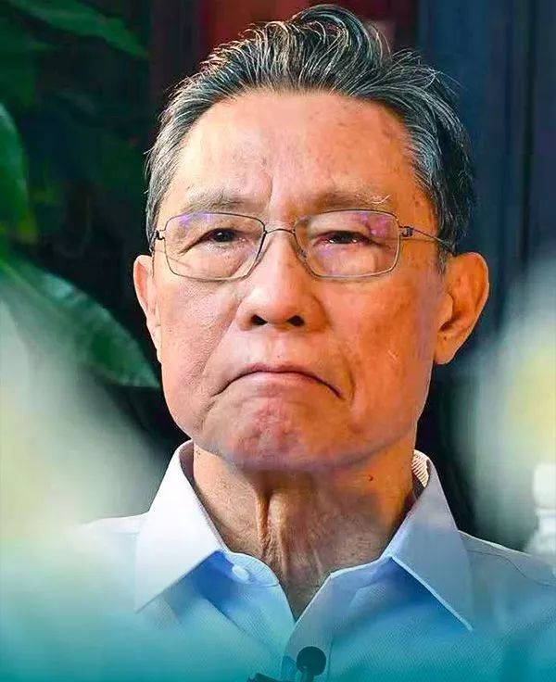
84岁的钟南山临危受命逆行而上

Slide 7
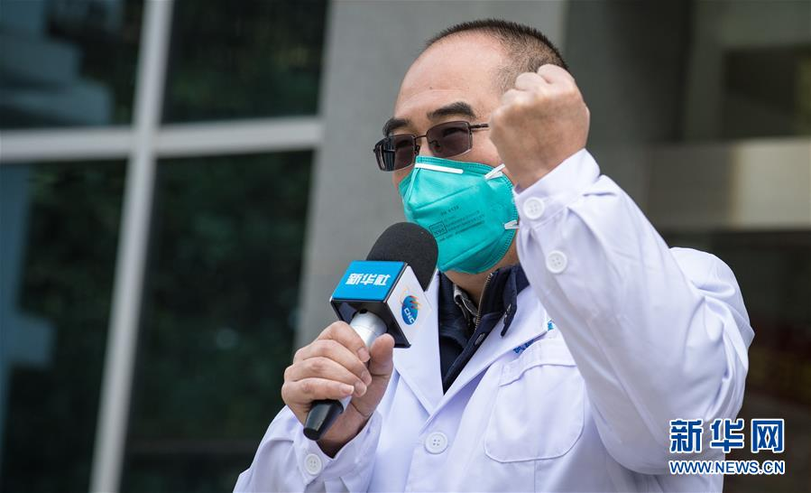
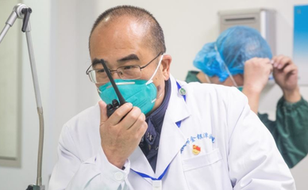
武汉金银潭医院院长张定宇
拼渐冻生命 与疫魔竞速

Slide 8
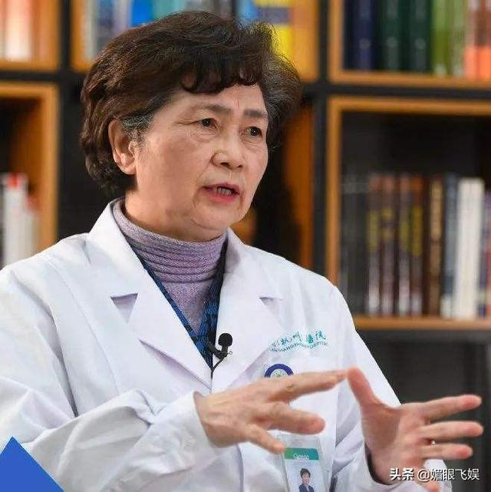
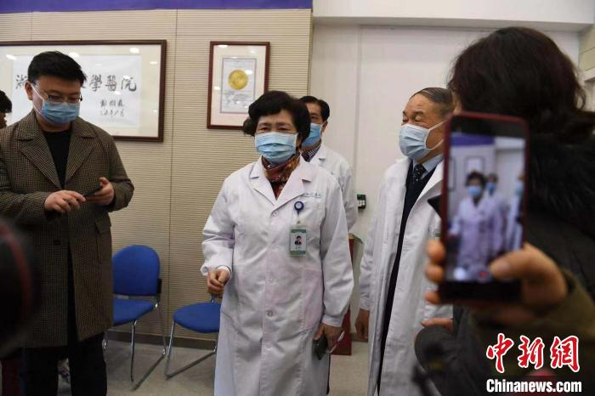
70多岁的李兰娟院士每天只睡3小时，
带领团队为研制特效药品而耿耿不寐

Slide 9
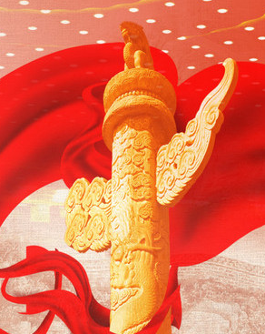
“17年前的非典，90后都还是孩子，被别人保护，这次，换我们来保护你们。”
在上个世纪最后十年出生的那批人，被称为90后的那群孩子们，也开始步入而立之年。
在这场战争中，他们穿上防护服，学着当年大人的样子开始救人。只是战争过后，有的人却再也回不来了。
生于互联网时代，长于世纪交迭，一路上，他们遭遇过很多误解。这场疫情，开始让整个世界重新认识中国的90后。

Slide 10
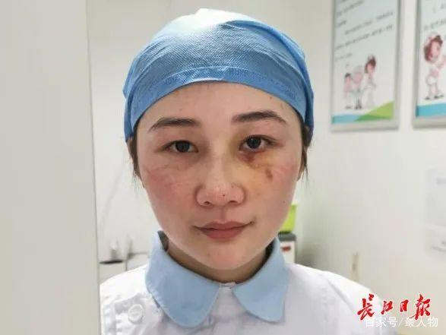

她说：
“虽然很疼，但穿上这件衣服我就是战士。ICU收治的都是最危重的患者，护理的工作强度非常高，如果我退下来了，同事们就要分担更多的工作……”。她的名字叫张美玲，是一位90后。

Slide 11

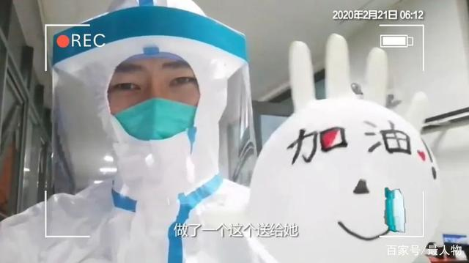
孙睿是一个标准的90后，看起来阳光开朗，嘻嘻哈哈。但聊起他的职业时，这个小伙子立马严肃起来：
“很多人说我们是逆行者，我不这样认为，这是一种过分的赞誉。自从我们步入医学院的那天起，治病救人是我们的天职。”

Slide 12
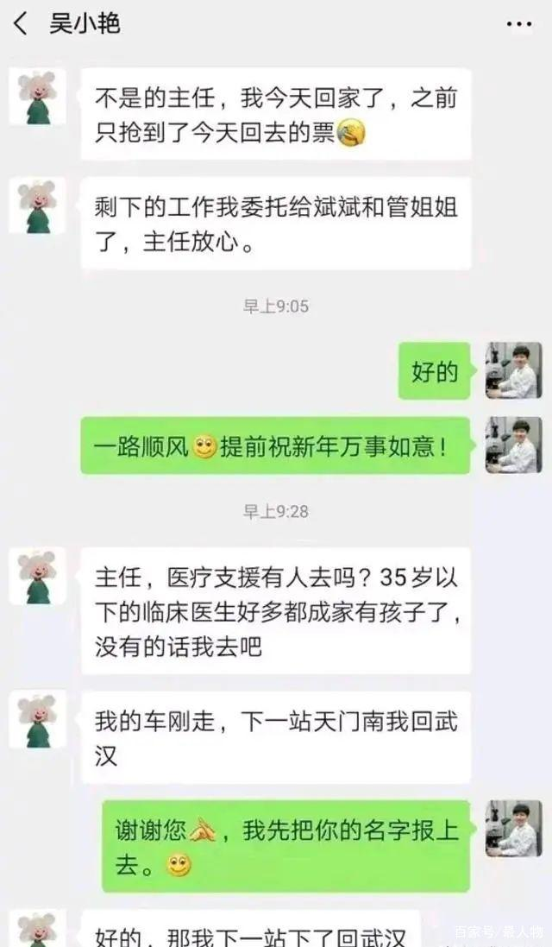

武汉大学人民医院的医生吴小艳，出生于1991年，今年29岁。
1月22日，早已买好火车票的吴小艳，在得知医院发布医疗支援的号召后，毫不犹豫地退掉车票，留在了武汉救助患者。

Slide 13
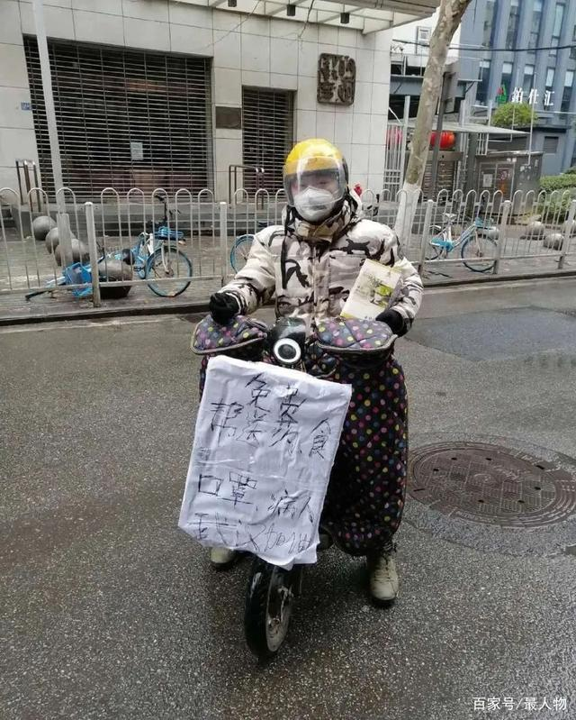
吴悠出生于1995年，今年25岁。
他是一个还在实习期的中学物理老师，在此次疫情中，却做起了“义务送药人”。
自武汉封城后，他每天骑着电瓶车穿梭在武汉的大街小巷，冒险为求助者义务送药，截至目前他已经帮助了600多人。
吴悠准备了一块纸牌，上面写着：老吴和他朋友们的免费口罩，仅老幼。

Slide 14


时代的重任终有一天将要交由你们00后肩负。数年以后，当你们活跃在祖国的各行各业，我和所有老师期待能看到你的良知和专业。当你们有一天近距离接触到这个社会最真实的伤口时，希望你有治愈它的决心和力量。而在历史的挑战移交到你们肩上之前，埋首蓄力，练就过硬本领就是同学们现阶段最好的担当方式。希望同学们储蓄更多的智慧和力量去迎接未来的挑战。

Slide 15

三、习总书记的“最强攻略”
总书记要求：
要把人民群众生命安全和身体健康放在第一位，制定周密方案，组织各方力量开展防控，采取切实有效措施，坚决遏制疫情蔓延势头。生命重于泰山。疫情就是命令，防控就是责任。把人民群众生命安全和身体健康放在第一位，把疫情防控工作作为当前最重要的工作来抓。人民群众生命安全和身体健康始终是第一位的，疫情防控是当前最重要的工作。

Slide 16
抗击疫情16字方略：
04
坚定信心
同舟共济
科学防治
精准施策

Slide 17
总体部署：
面对新型冠状病毒感染的肺炎疫情加快蔓延的严重形势，必须加强党中央集中统一领导，各级党委和政府要增强“四个意识“、坚定“四个自信”、做到“两个维护”，深刻认识做好新型冠状病毒感染的肺炎疫情防控的重要性和紧迫性，加强统一领导、统一指挥，坚定不移把党中央各项决策部署落到实处，贯彻落实情况要及时向党中央报告。
全力救治患者，尽快查明病毒感染和传播原因，加强病例监测，规范处置流程及时发布疫情信息，深化国际合作加强舆论引导，加强有关政策措施宣传解读工作，坚决维护社会大局稳定。加强联防联控工作，加强有关药品和物资供给保障工作，加强医护人员安全防护工作，加强市场供给保障工作，加强舆论引导工作，加强社会力量组织动员。

Slide 18
人民军队怎么干？
全军要在党中央和中央军委统一指挥下，牢记人民军队宗旨，闻令而动，勇挑重担，敢打硬仗，积极支援地方疫情防控。我军承担武汉火神山医院医疗救治任务是党和人民的高度信任，要加强组织领导、密切军地协同、坚持科学施治、搞好自身防护，不负重托，不辱使命。我军有关医院要全力做好患者收治工作，科研机构要加紧开展科研攻关，积极为打赢疫情防控阻击战作出贡献。

Slide 19
党员干部怎么干？
各级党政领导干部特别是主要领导干部要坚守岗位、靠前指挥，在防控疫情斗争中经受考验，深入防控疫情第一线，及时发声指导，及时掌握疫情，及时采取行动，做到守土有责、守土尽责。各级党组织和广大党员干部必须牢记人民利益高于一切，不忘初心、牢记使命，团结带领广大人民群众坚决贯彻落实党中央决策部署，全面贯彻坚定信心、同舟共济、科学防治、精准施策的要求，让党旗在防控疫情斗争第一线高高飘扬。
各级党委要科学判断形势、精准把握疫情，统一领导、统一指挥、统一行动。各级党组织领导班子和领导干部特别是主要负责同志要坚守岗位、靠前指挥，做到守土有责、守土担责、守土尽责。基层党组织和广大党员要发挥战斗堡垒作用和先锋模范作用，广泛动员群众、组织群众、凝聚群众，全面落实联防联控措施，构筑群防群治的严密防线。各级党委要在这场严峻斗争的实践中考察识别干部，激励引导广大党员、干部在危难时刻挺身而出、英勇奋斗、扎实工作，经受住考验，紧紧依靠人民群众坚决打赢疫情防控阻击战。

Slide 20
国际合作怎么开展？
中国政府始终本着公开、透明、负责任的态度及时向国内外发布疫情信息，积极回应各方关切，加强与国际社会合作。
世界卫生组织在协调全球卫生事务方面发挥着重要作用，中方高度重视同世界卫生组织的合作。中方欢迎世界卫生组织参与本次疫情防控工作，世界卫生组织专家已赴武汉进行实地考察。
中方愿同世界卫生组织和国际社会一道，共同维护好地区和全球的公共卫生安全。

Slide 21
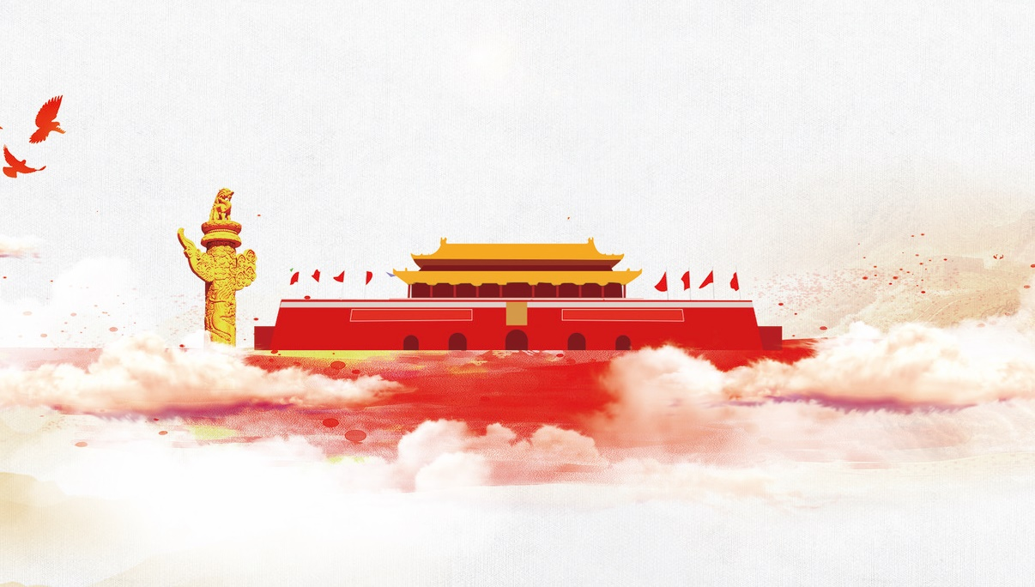
四、疫情防控看中国“制度优势”
疫情之下迅速形成全国“一盘棋”的抗疫大格局

Slide 22

“关键在党”
1.坚持党中央的统一领导
“党政军民学，东西南北中，党是领导一切的。”本次疫情发生后，以习近平同志为核心的 党中央统一部署、统一协调，各级党员干部靠前指挥，坚守岗位，发挥了领导核心作用。2020年大年初一以来，习近平总书记多次召开会议，亲自指挥，听取多方意见，作出重要指示。党中央成立疫情工作领导小组，在中央政治局常务委员会领导下开展工作，国务院成立联防联控机制，将疫情防控工作当做当前的头等重要大事来抓。

Slide 23
“关键在党”
2、坚持人民至上、人民利益高于一切
疫情爆发以来，党中央和国务院秉持以人民为中心的工作理念、始终牢记人民利益高于一切，把人民群众生命安全和身体健康放在第一位。

Slide 24
“关键在党”
3、集体主义精神为战胜疫情凝聚力量
坚持全国一盘棋，调动各方面积极性，集中力量办大事。从最开始的医护人员对抗疫情到无数“逆行”的队伍走向武汉，从中央的高度重视到地方各级党委政府的积极行动。在疫情的对抗过程中，没有哄抢，没有骚乱，有的是“请战书”上的鲜红手印、“随时听从派遣”的坚定誓言，我们看到的是面对疫情全国一盘棋的凝聚力和面对苦难的顽强意志以及不怕牺牲的精神，看到的是全国人民一方有难、八方支援的血浓于水。

Slide 25
这场战疫中涌现出的一批批“平凡而又伟大”的英雄是我们学习的榜样表现出的伟大民族精神需要我们传承并发扬以习总书记给出的最强攻略为指导坚定不移地走中国特色社会主义道路。

Slide 26
相信这次加长版的寒假给大家带来了别样的感受，许多同学从未像现在这样真切地感受到我们不仅仅是以个人的身份生活，而是与所处的时代同呼吸，共命运。希望当同学们成为社会栋梁的时候，不要腐坏，也不要麻木，尽可能帮助他人，为弱小发声，正直善良的站在你所热爱的祖国的大地上，立强国之志，践报国之行，在奋进的道路上筑梦、追梦、圆梦！

Slide 27
感谢聆听

